Slide 1
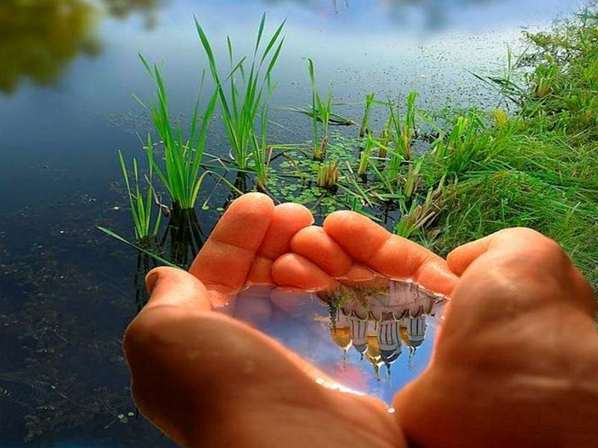
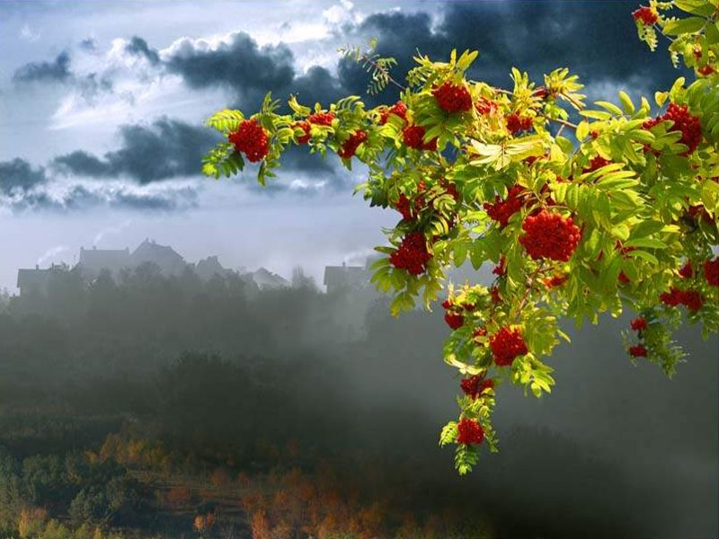


Fausto Papetti
LA INFLUENCIA
DE LOS COLORES
José Luis

Slide 2
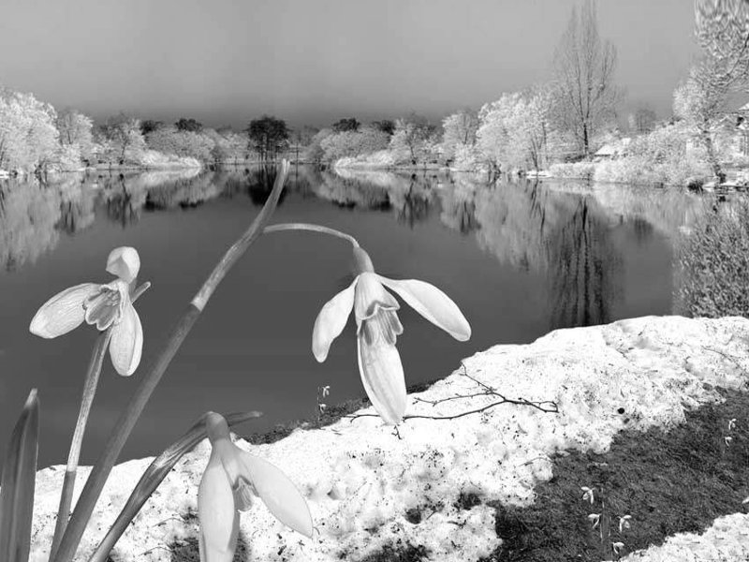
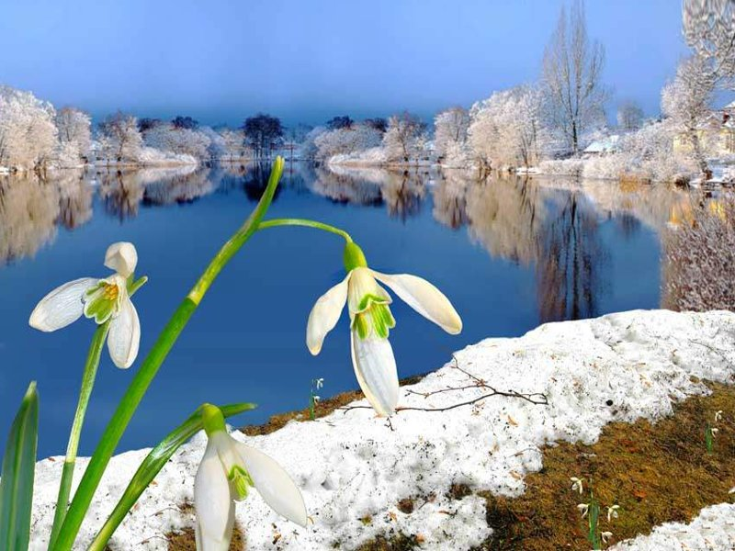

Slide 3
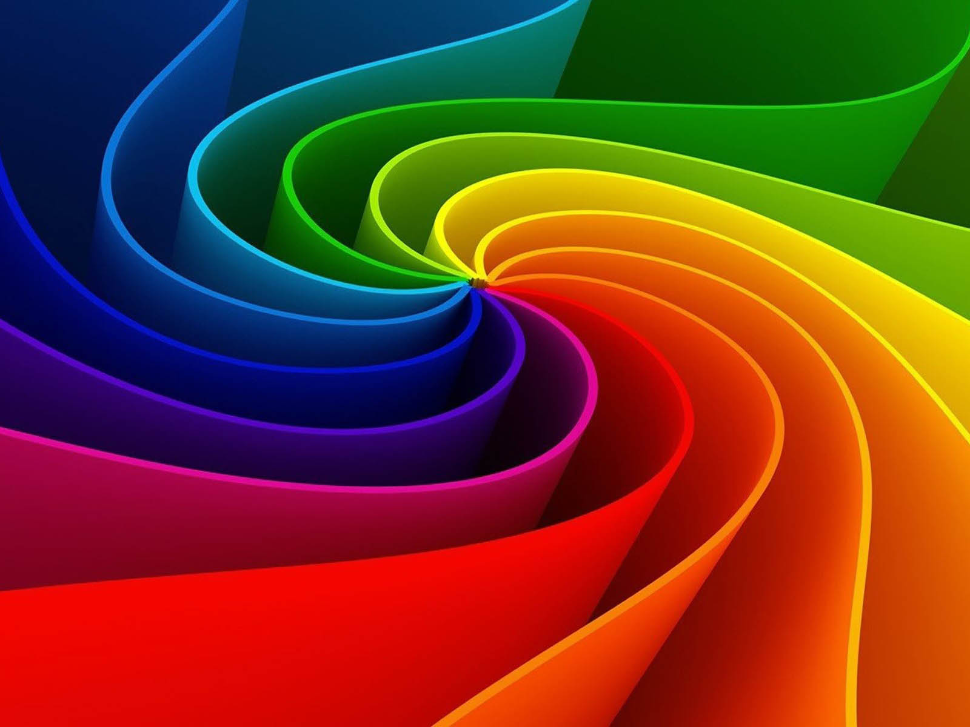

Slide 4
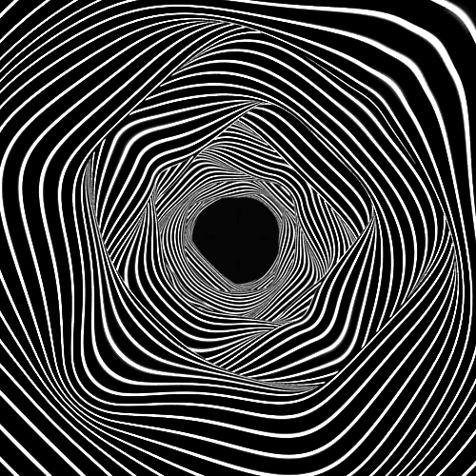

Desde que el hombre descubrió la existencia de los colores en su propia Aura ( Energía lumínica emitida por el cuerpo humano, representada por los colores del arco iris ) ha sentido la necesidad de conocer la relación existente entre dichos colores manifestados y su estado de animo o incluso llegar a manifestar la existencia de una determinada enfermedad.
Así se ha podido comprobar como a determinadas manifestaciones de colores, se corresponderian determinados estados emocionales y físicos.

Slide 5
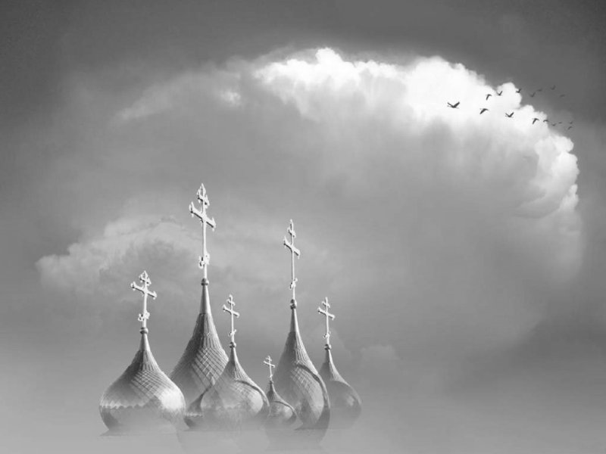
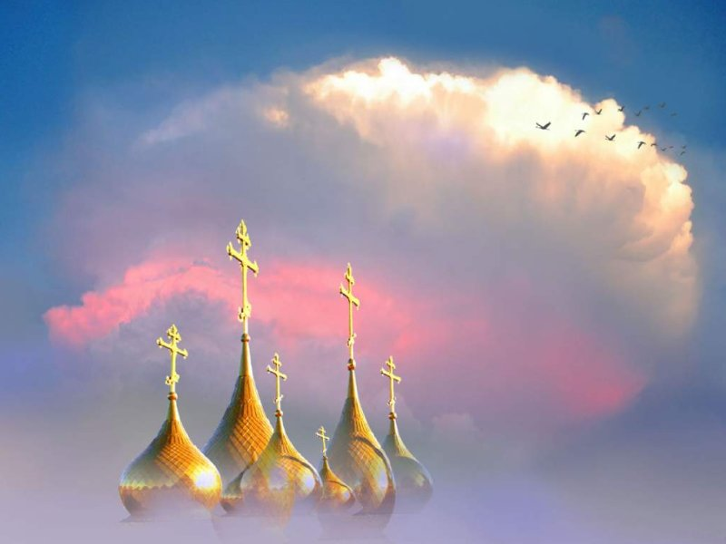

Slide 6
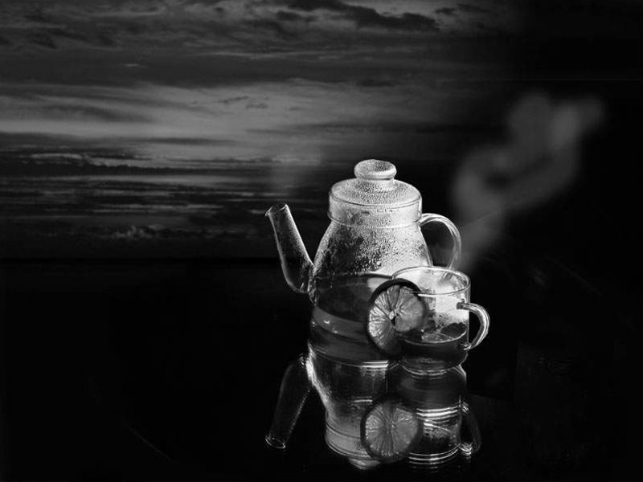
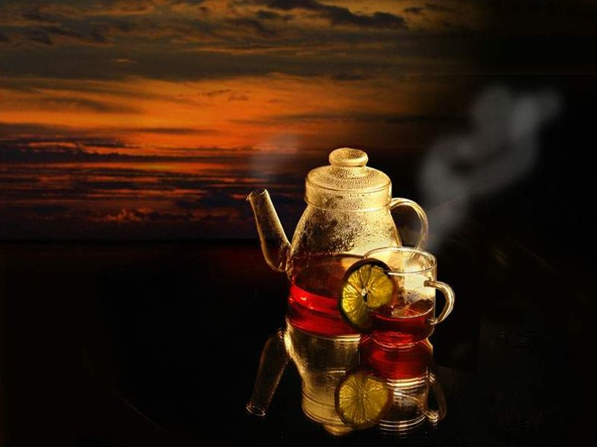

Slide 7
Tal evidencia, se ha llegado a manifestar en los refranes y frases populares, así podemos ver como alguien que se siente alegre y optimista suele decir que "ve la vida de color de rosa" y al contrario, cuando las cosas no van como deseamos se suele decir : " lo veo todo negro ".

Slide 8
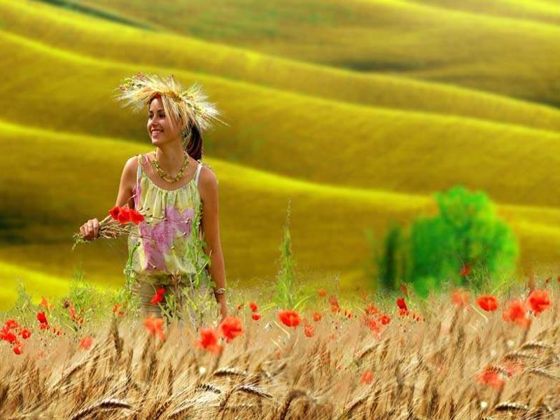

Slide 9
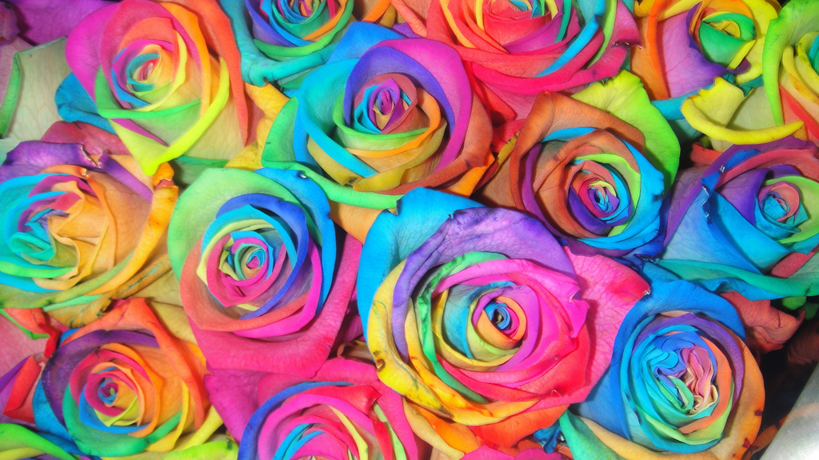

Slide 10
Esta definición podríamos ampliarla a varios colores, como decir de tal persona que es "un personaje gris", "está rojo de cólera" o " lo puso verde ", dando a entender una critica destructiva del aludido.
Tomando como referencia los colores que componen el arco iris, te voy a detallar algunos ejemplos sobre el significado que nos sugiere.

Slide 11
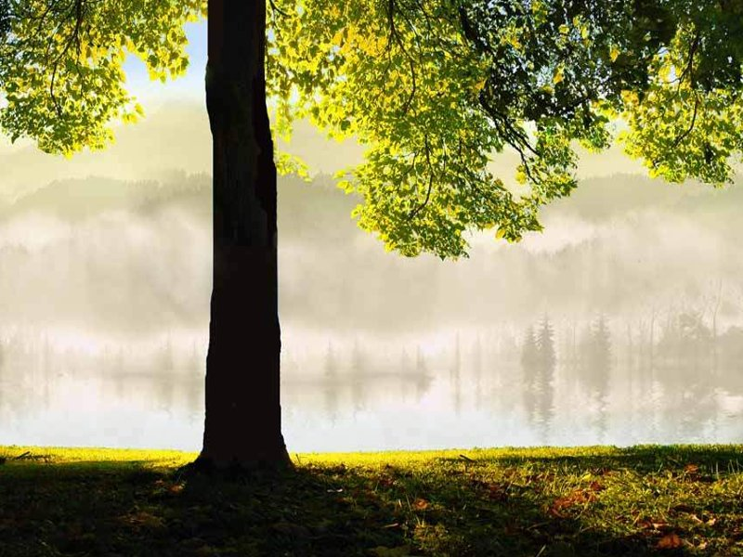

Slide 12
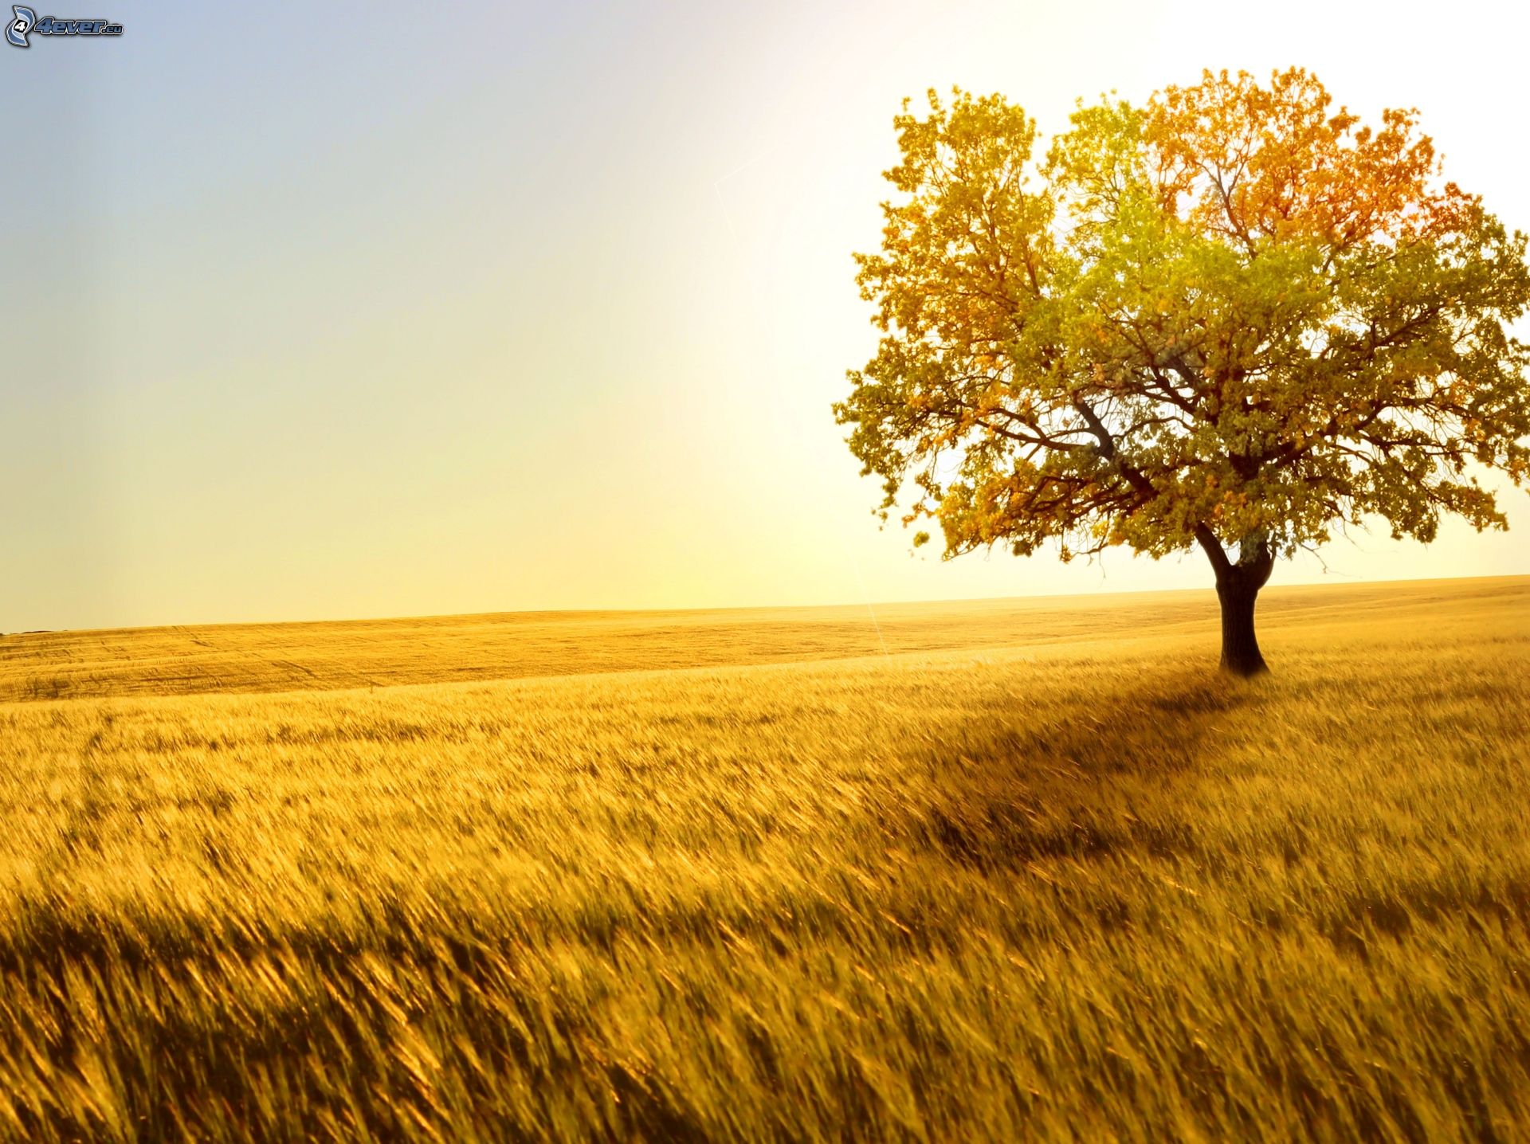
AMARILLO :
El color amarillo está asociado con la capacidad de reflexión, denota alegría y felicidad y suele atribuírsele a personajes con luz propia. Es un color festivo y jovial

Slide 13
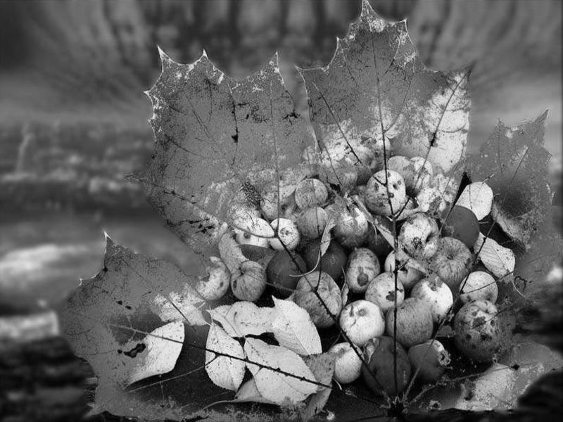
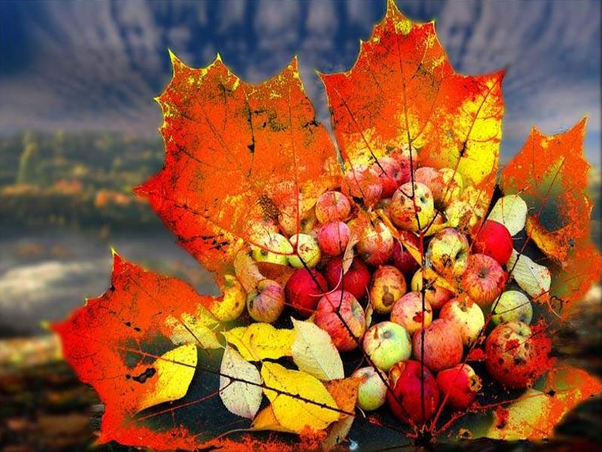

Slide 14
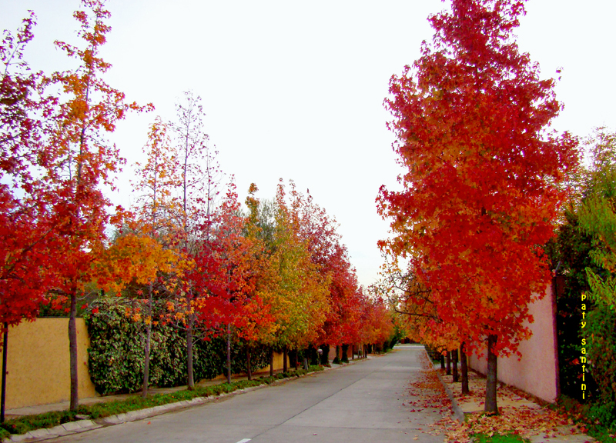
AMBAR :
Color cálido, estimulante, idóneo para decorados de ambientes cálidos y acogedores, resultando muy indicado en lugares donde compartir experiencias con otras personas, pues facilita la interrelación.

Slide 15
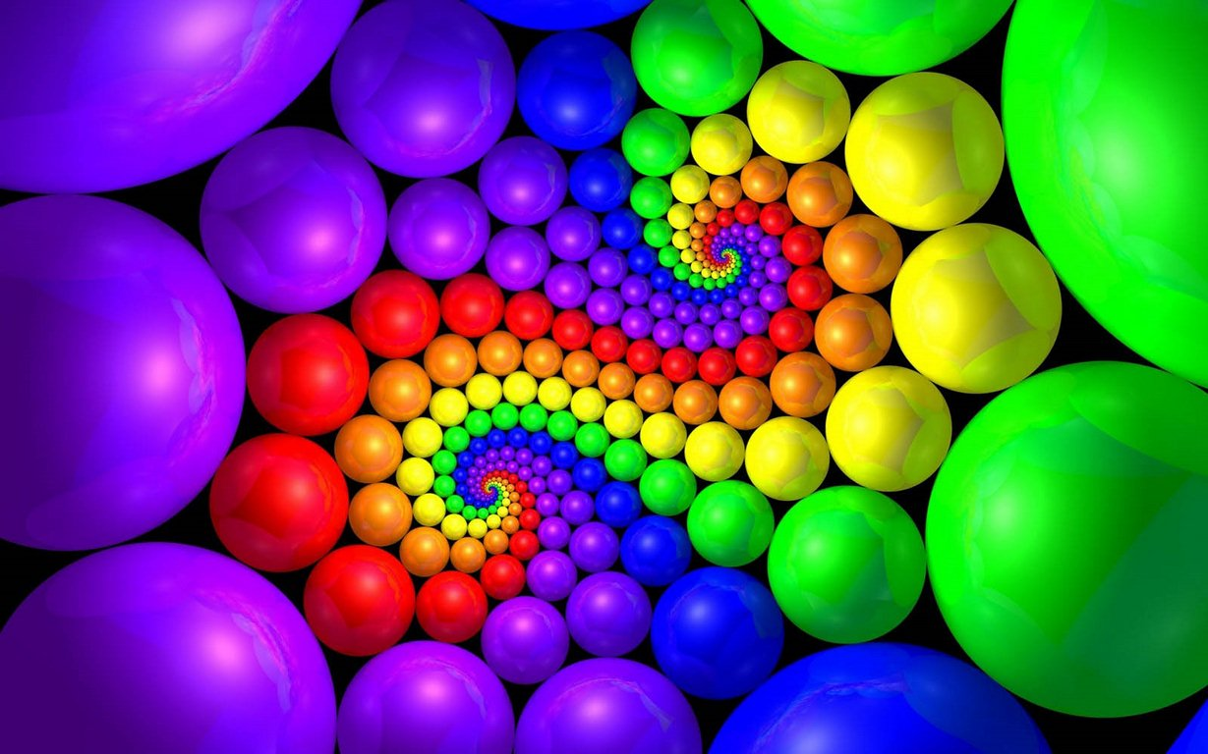

Slide 16
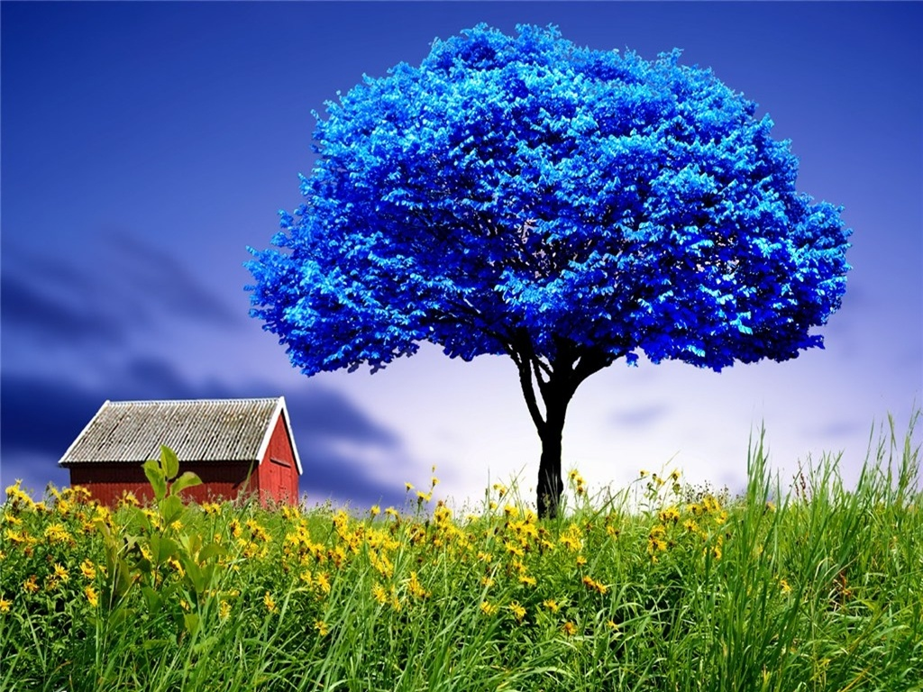
AZUL :
Color eminentemente protector y con sensaciones de paz, tranquilidad y calma. En su matiz más suave manifiesta la sensación de pureza ( el cielo y el mar en calma es un ejemplo ) y el frío en el aspecto más fuerte ( azul oscuro).

Slide 17
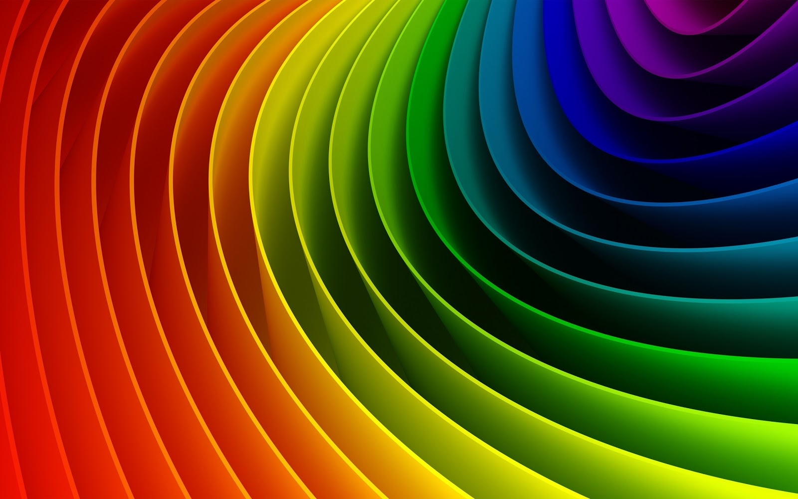

Slide 18
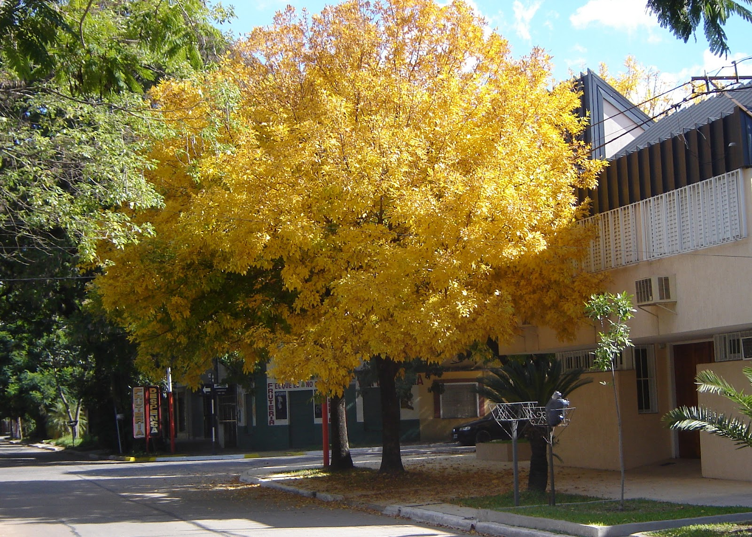
BRONCE o DORADO :
Este color de por si ya manifiesta cierta singularidad, al representar la perfección. La clarividencia mística, la luz espiritual, la plenitud. Representaría el estado supremo de la evolución, de ahí que a los místicos y maestros ascendidos se les represente rodeados de una aureola dorada o como a Buda, totalmente bañados en dicho color.

Slide 19
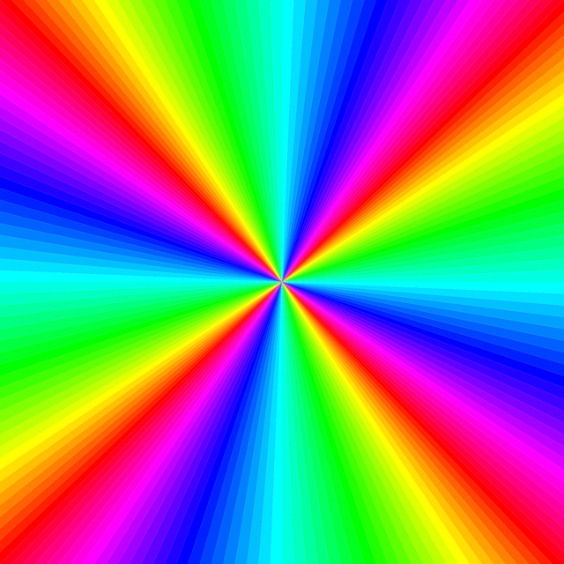

Slide 20
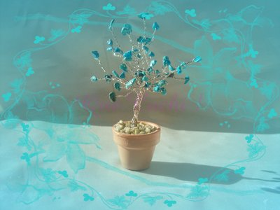
INDIGO o TURQUESA :
Este color está relacionado con el desarrollo y la evolución espiritual, afín con la capacidad y facultad de discernir y activar de forma positiva cualquier actividad que se proponga.

Slide 21
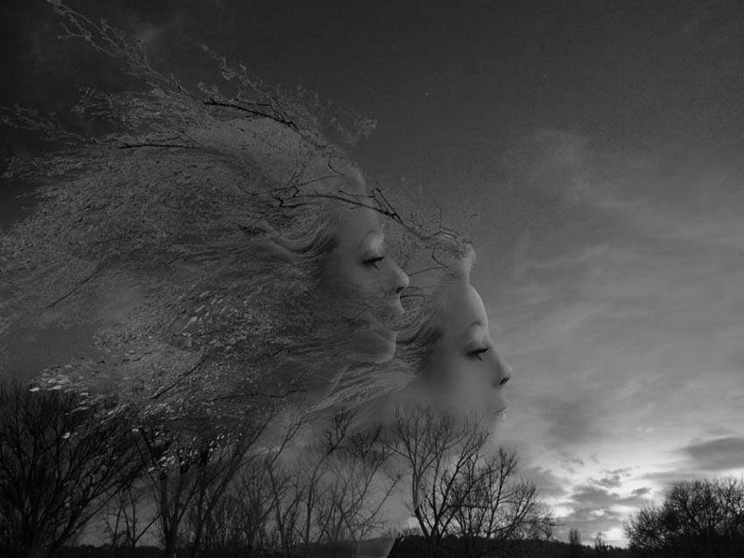
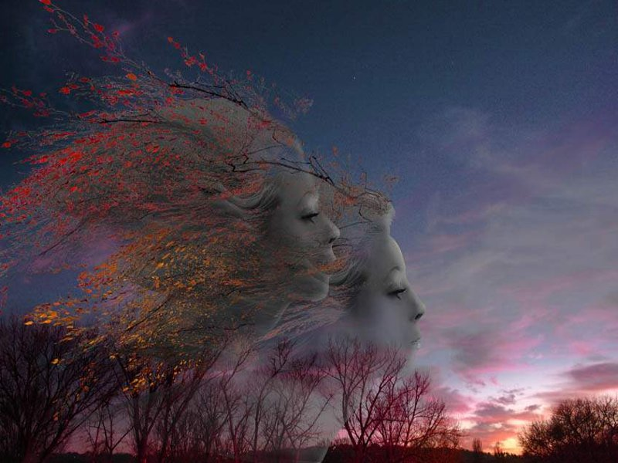

Slide 22
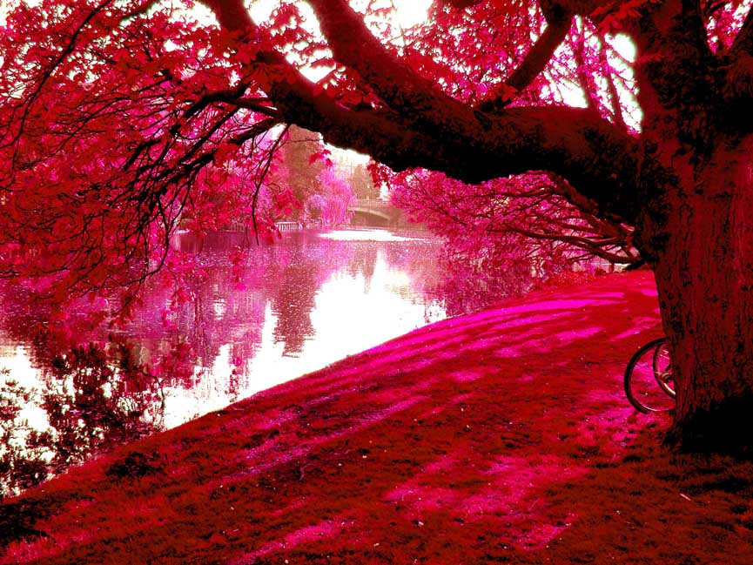
ROJO :
Al visualizar el color rojo, lo relacionaremos inmediatamente como una señal de peligro, como el semáforo en rojo, la sangre o la mayoría de señales de tráfico, pero también significará otra serie de sentimientos como la pasión, acción , desenfreno y gran vitalidad, y en el aspecto más negativo representaría la ira, cólera y actitudes agresivas.

Slide 24
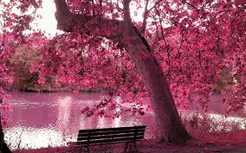
ROSA :
El rosa es el color del amor por excelencia, representa la ternura y el afecto. Está indicado como relajante en personas agresivas.

Slide 25
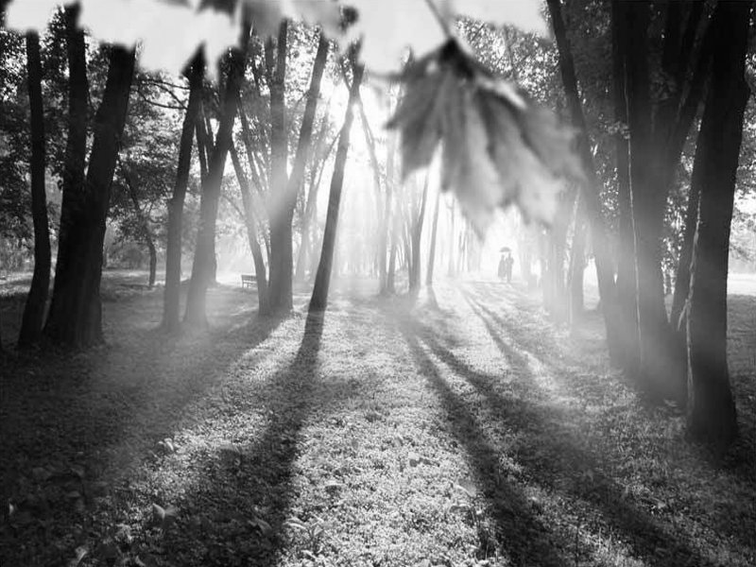
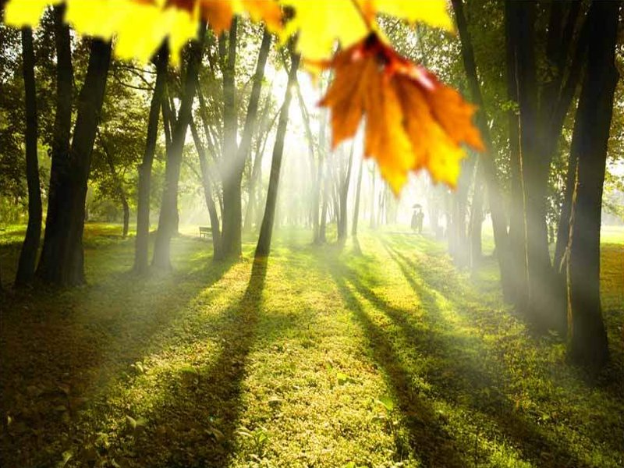

Slide 26
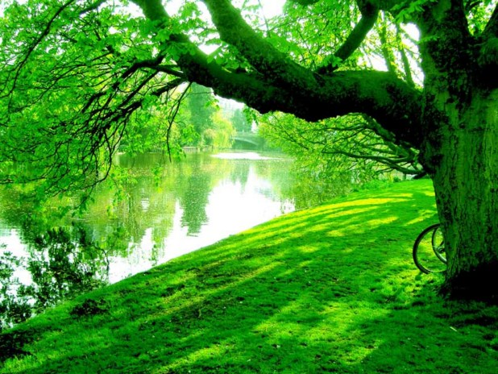
VERDE :
Es el color de la Naturaleza por excelencia, representa la fecundidad, la renovación, posee cualidades curativas e induce a la relajación.

Slide 27
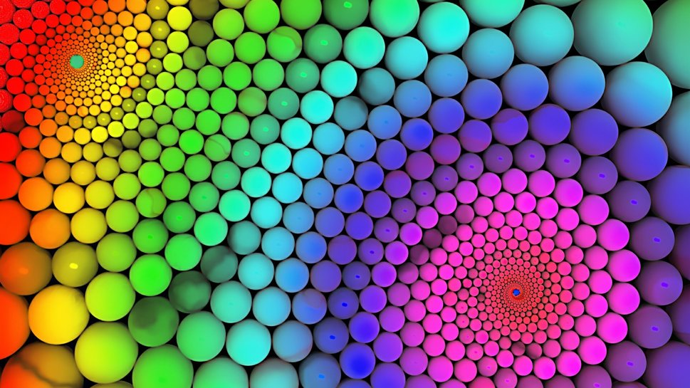

Slide 28
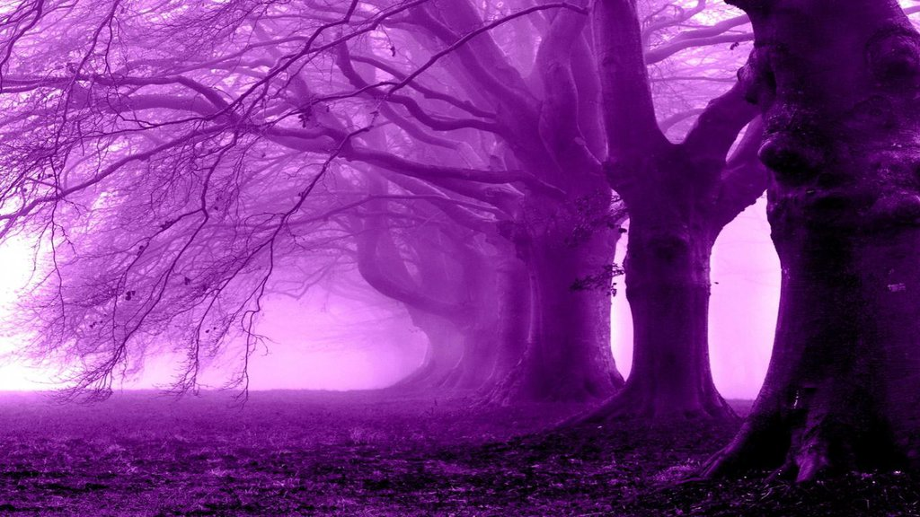
VIOLETA :
Este color ha sido siempre el color tradicional en la representación del dolor y del sacrificio, si bien se relaciona con las facultades extrasensoriales y la espiritualidad. Imprime sensibilidad.

Slide 29
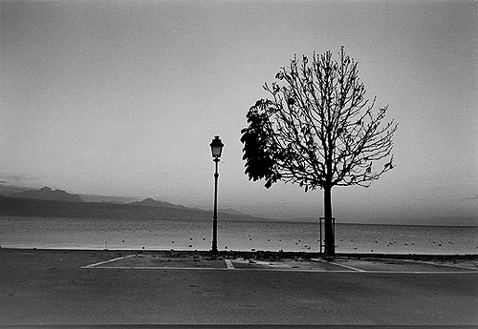
Como resumen de las cualidades de todos los colores tendríamos al BLANCO, que representaría la fusión de todos ellos y la manifestación de la luz. En el lado opuesto estaría el color NEGRO, la ausencia del color y la luz.

Slide 30
Teniendo en cuenta las cualidades ya descritas de los colores y su influencia en el comportamiento emocional y físico del ser humano, se ha desarrollado una técnica terapéutica denominada " Cromoterapia", destinada a corregir los desequilibrios energéticos producidos tanto en el plano físico como en el psíquico o emocional.

Slide 31
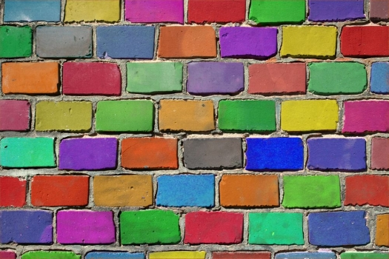

Slide 32
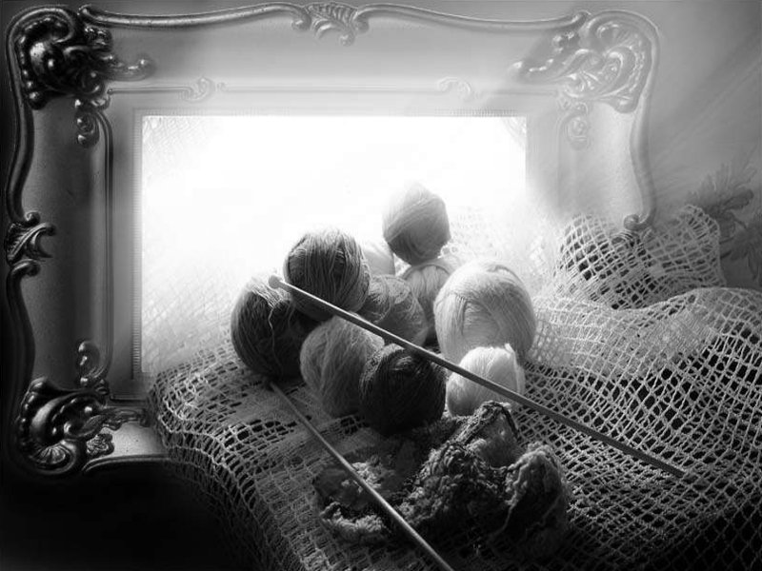
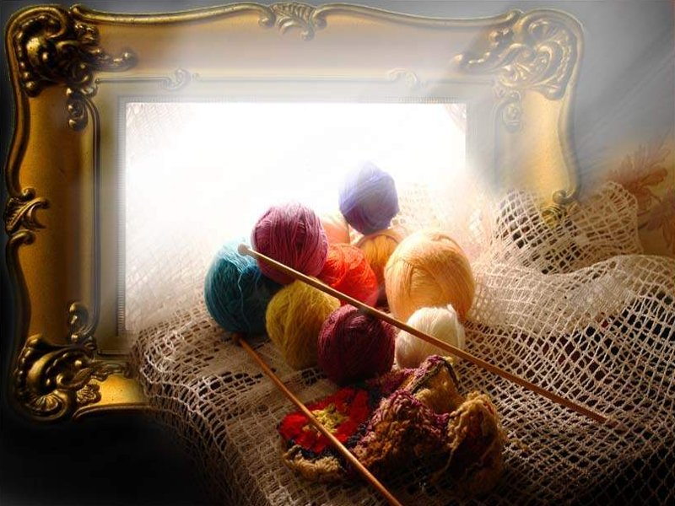

Slide 33
Así en el desarrollo de la Cromoterapia, la cual podremos utilizar por nosotros mismos, serán de aplicación las cualidades antes descritas de los colores, siendo a modo de ejemplo las siguientes aplicaciones :
Para superar la timidez , utilizaremos ropa de colores cálidos o incluso de color rojo.

Slide 34
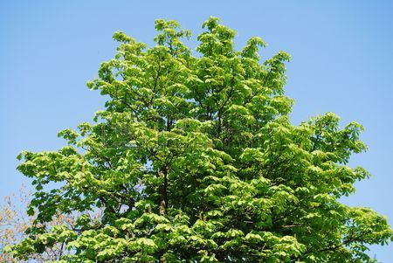
Para paliar la hiperactividad de un niño, utilizaremos
los colores suaves
( azul claro,
verde claro).

Slide 35
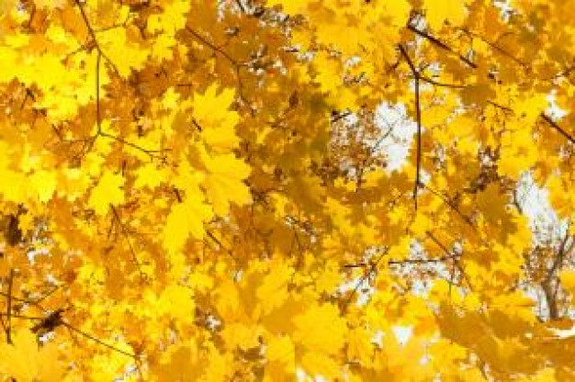
Para potenciar la creatividad utilizaremos el color amarillo y verde.
Para la relajación y curación, utilizaremos el verde claro.

Slide 36
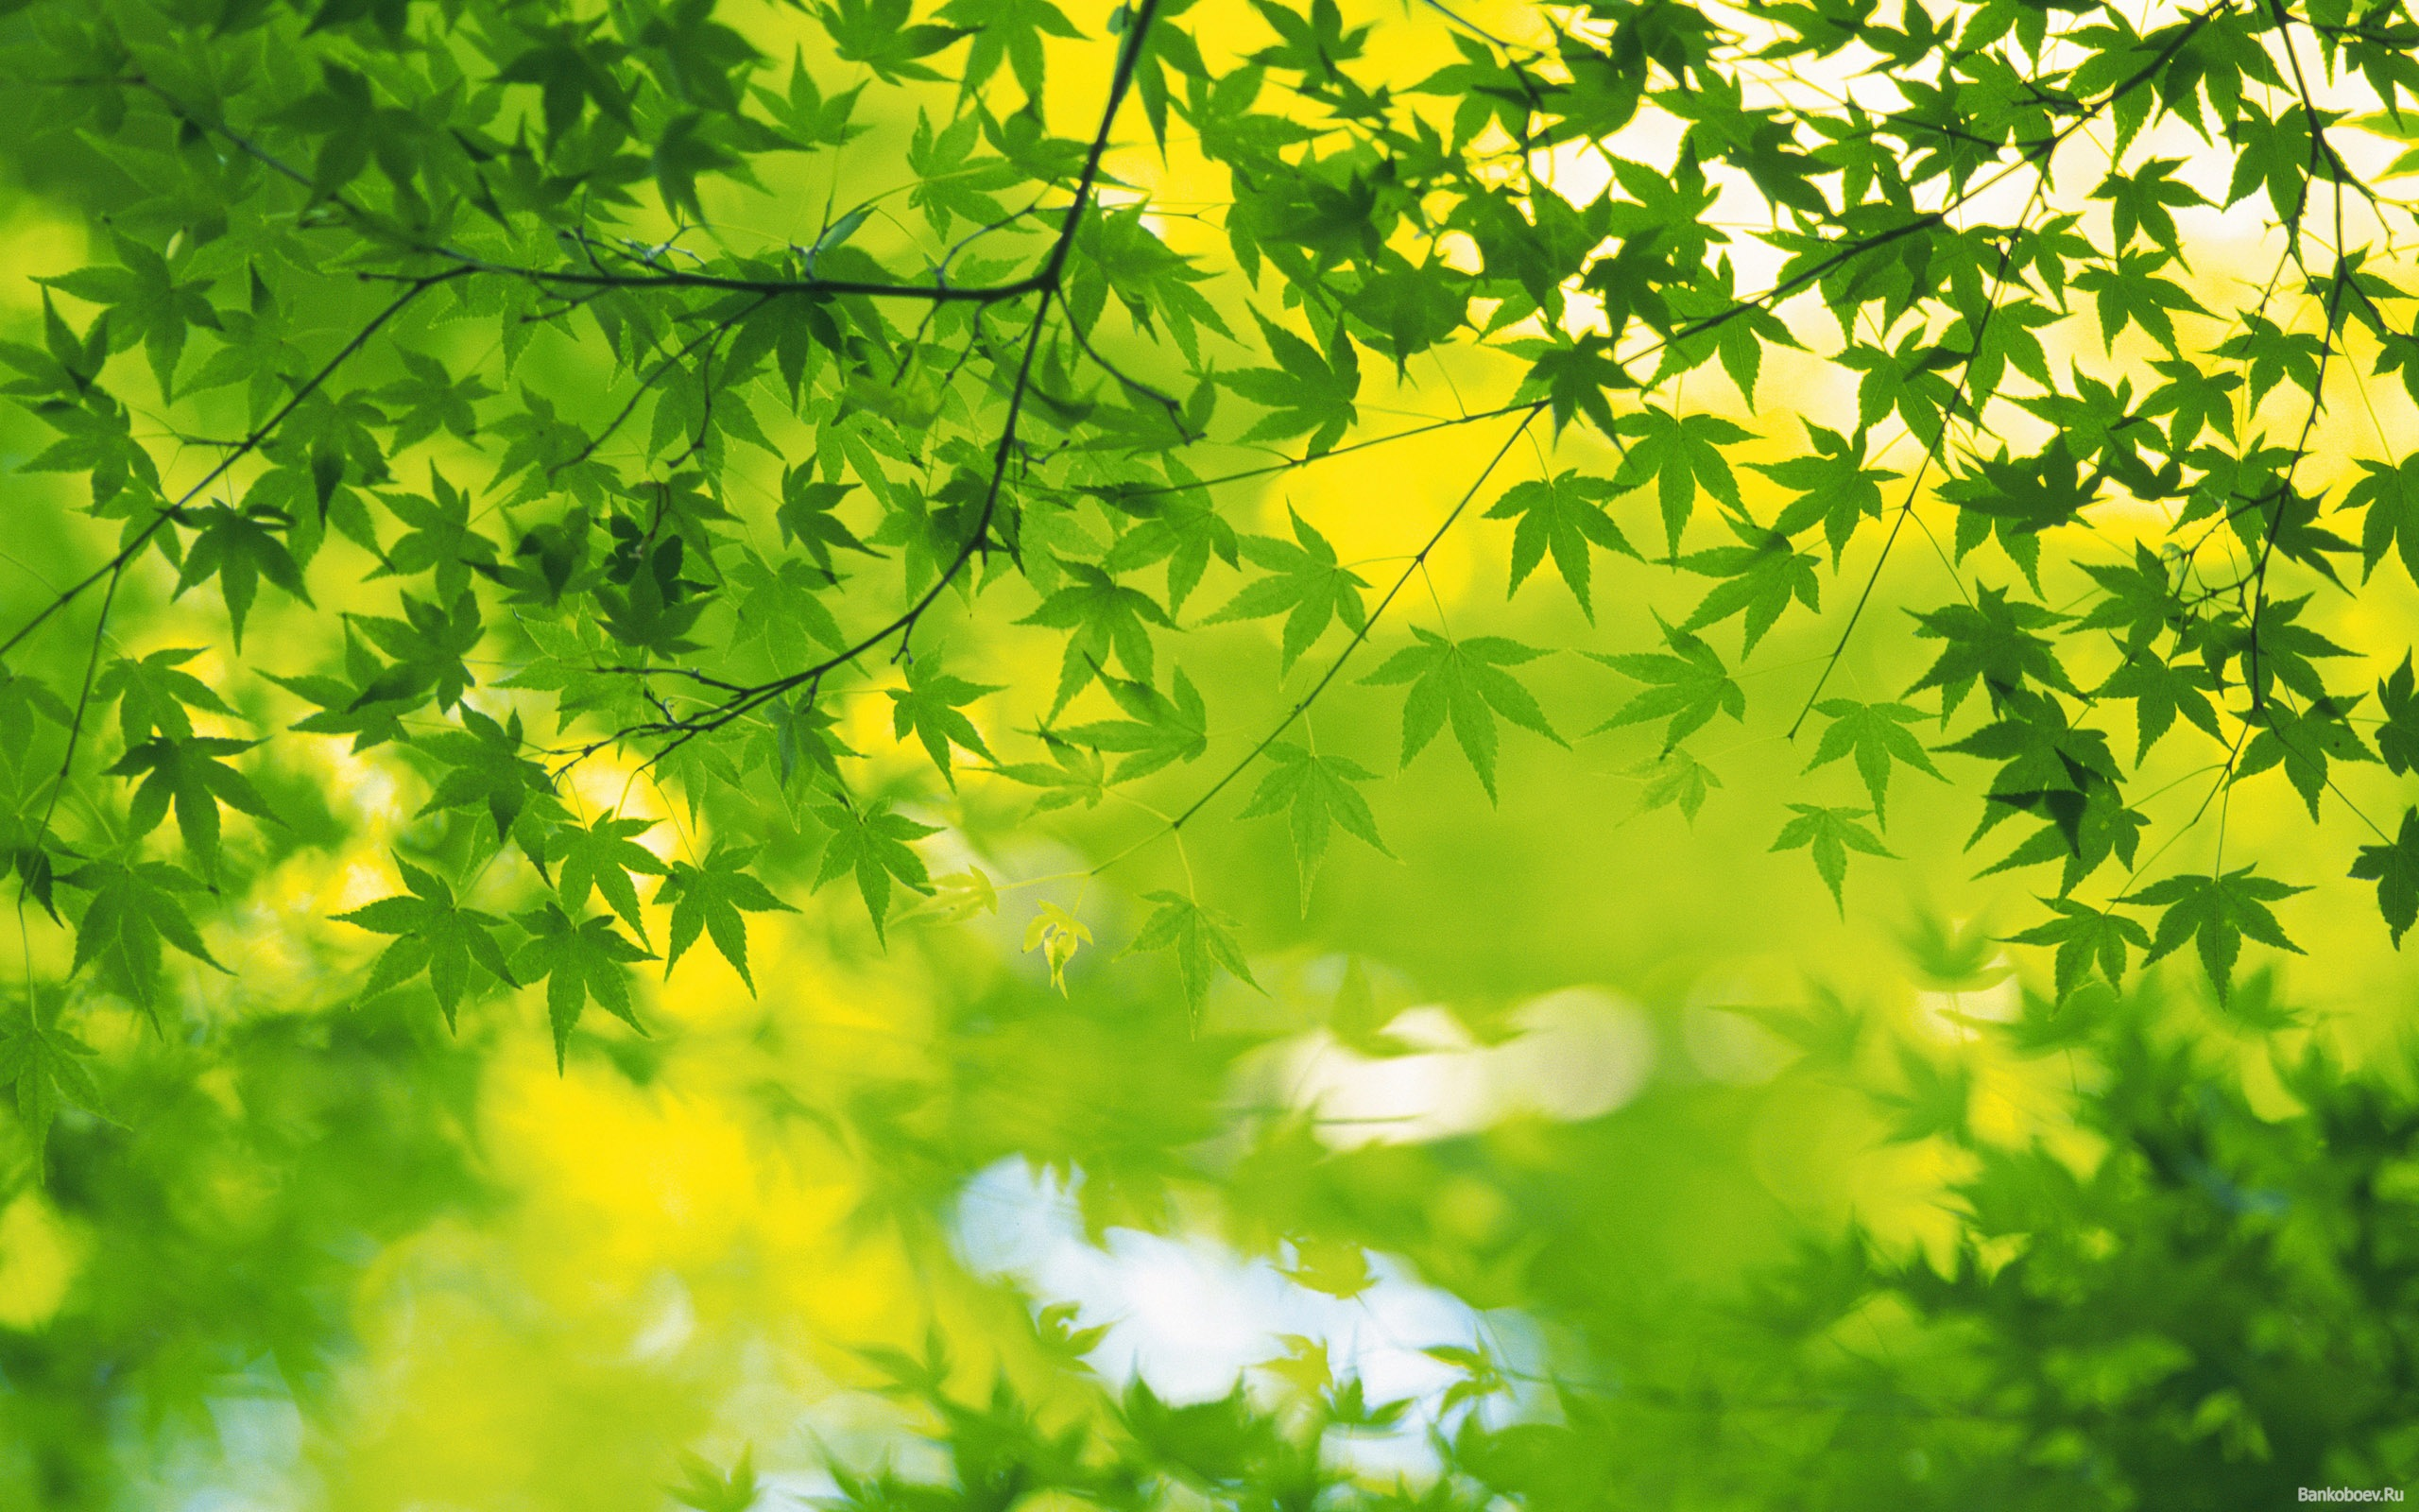
Para la relajación y curación, utilizaremos el verde claro.

Slide 37


Slide 38
Y así sucesivamente utilizaremos los distintos colores para potenciar las cualidades que cada uno de ellos posee.
También podemos aplicar un color a cada día de la semana, de acuerdo al siguiente detalle :
Día Planeta Color

Slide 40
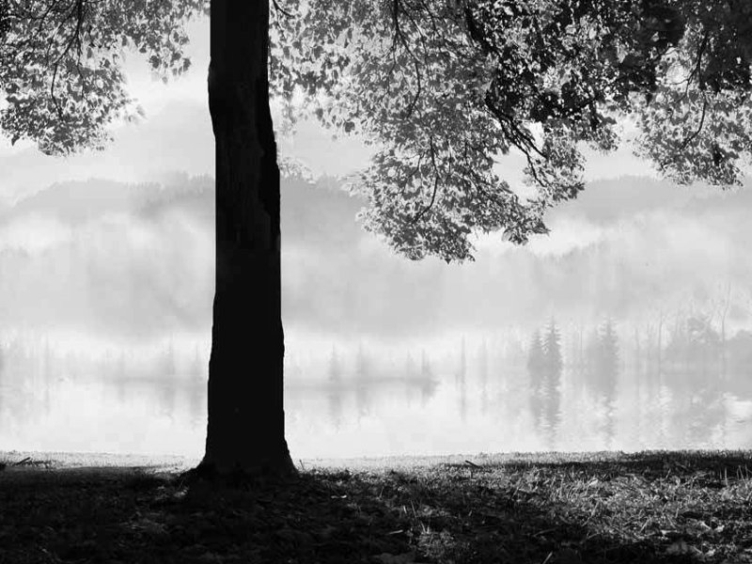

Slide 41
Día
Planeta
Color

Slide 42
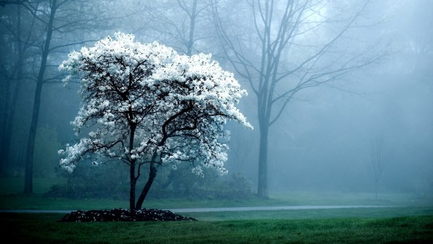
Lunes:
La luna blanco,
plata y verde claro.

Slide 43
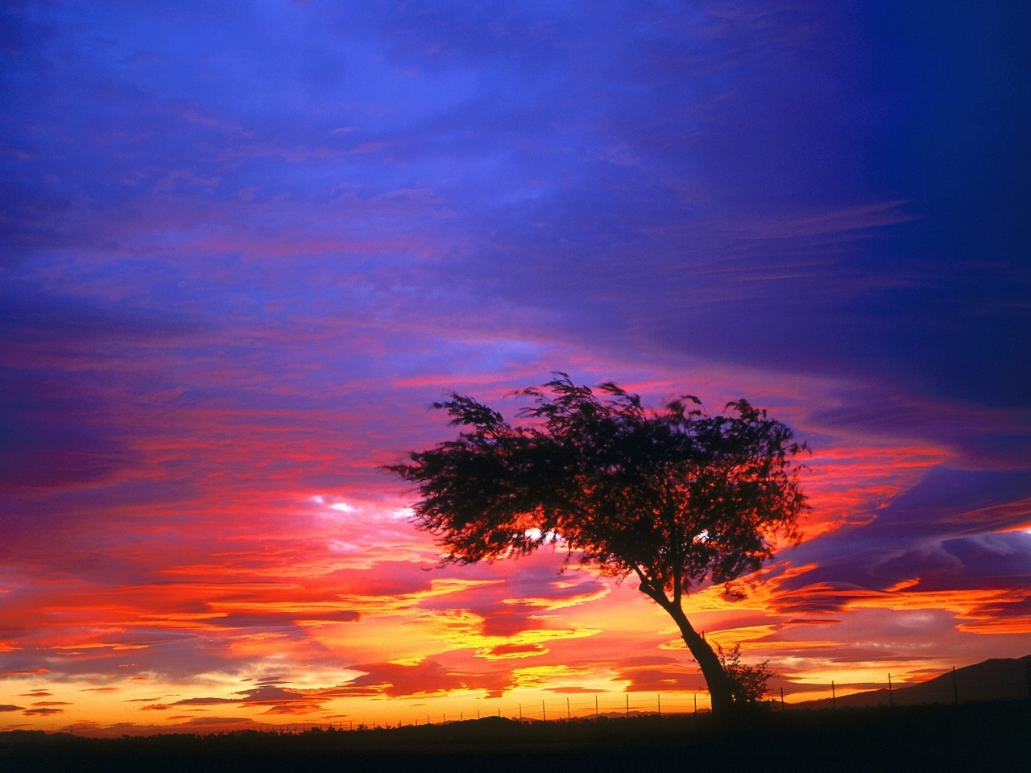

Slide 44
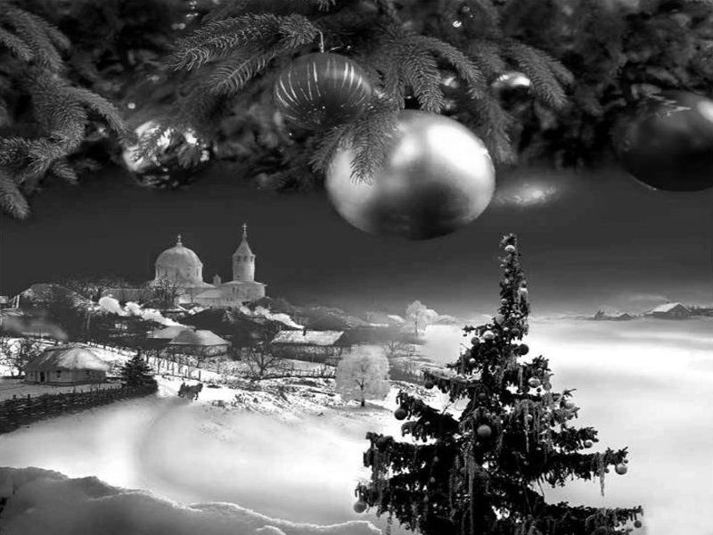


Slide 45
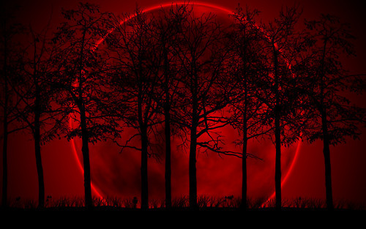
Martes: Marte rojo.

Slide 46
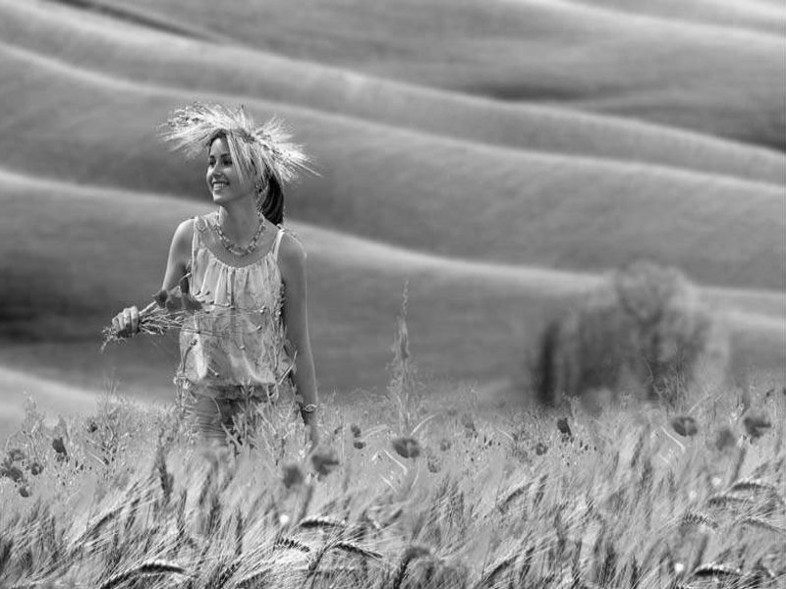

Slide 47

Miércoles:
Mercurio
gris
brillante

Slide 48
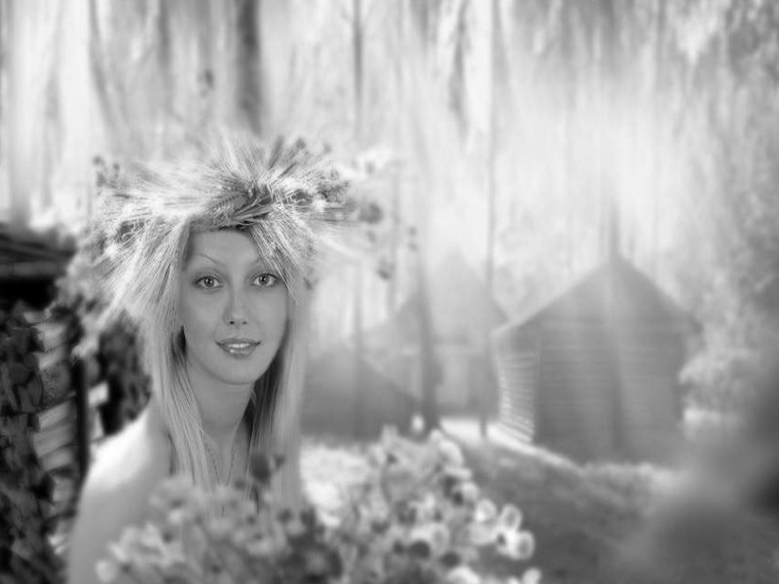
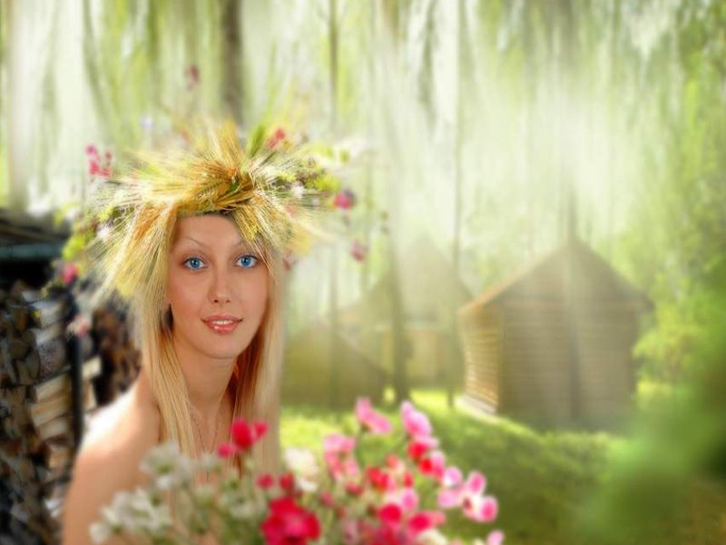

Slide 49
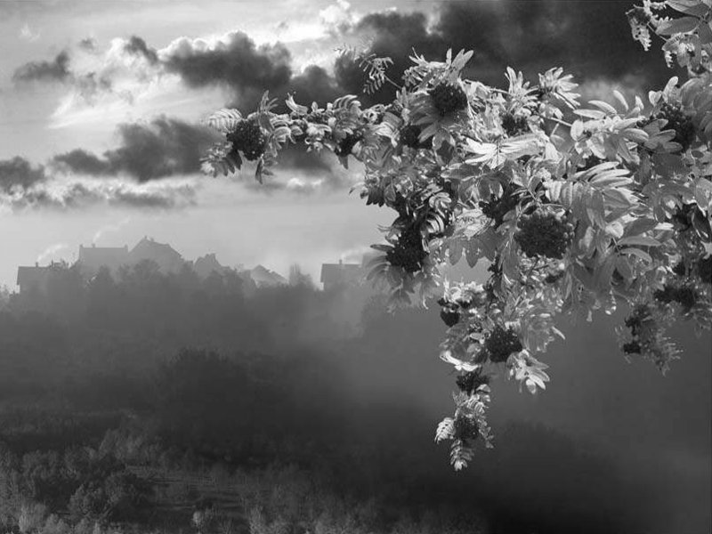

Slide 50
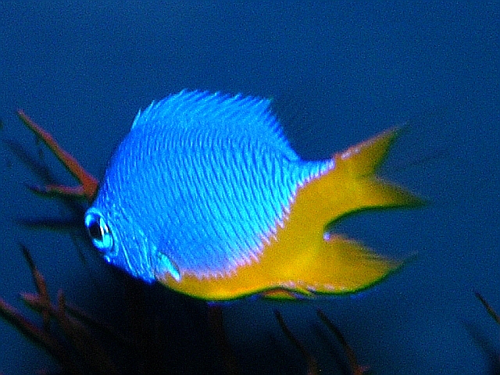
Jueves: Júpiter azul celeste

Slide 51
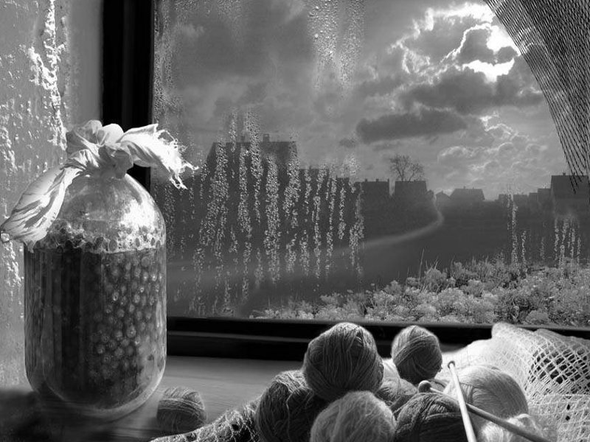


Slide 52


Slide 53

Viernes:
Venus cobre

Slide 54



Slide 55

Sábado: Saturno negro

Slide 56


Slide 57



Slide 58

Domingo:
Sol amarillo fuerte

Slide 59



Slide 60



Slide 61
Si tenemos presente los colores que se corresponden con cada día o la relación existente con el planeta correspondiente, podremos utilizar las cualidades e influencias del color correspondiente para vestirnos con dichos colores y así beneficiarnos de dichas influencias positivas.

Slide 62



Slide 63


Slide 64

Un Fuerte Abrazo
Que tengas un
buen día!
José Luis

Slide 65







¿Te ha gustado?
Puedes ver más entrando
Aquí
Además puedes recibir powerpoints en tu correo electrónico suscribiéndote aquí:

